Slide 1
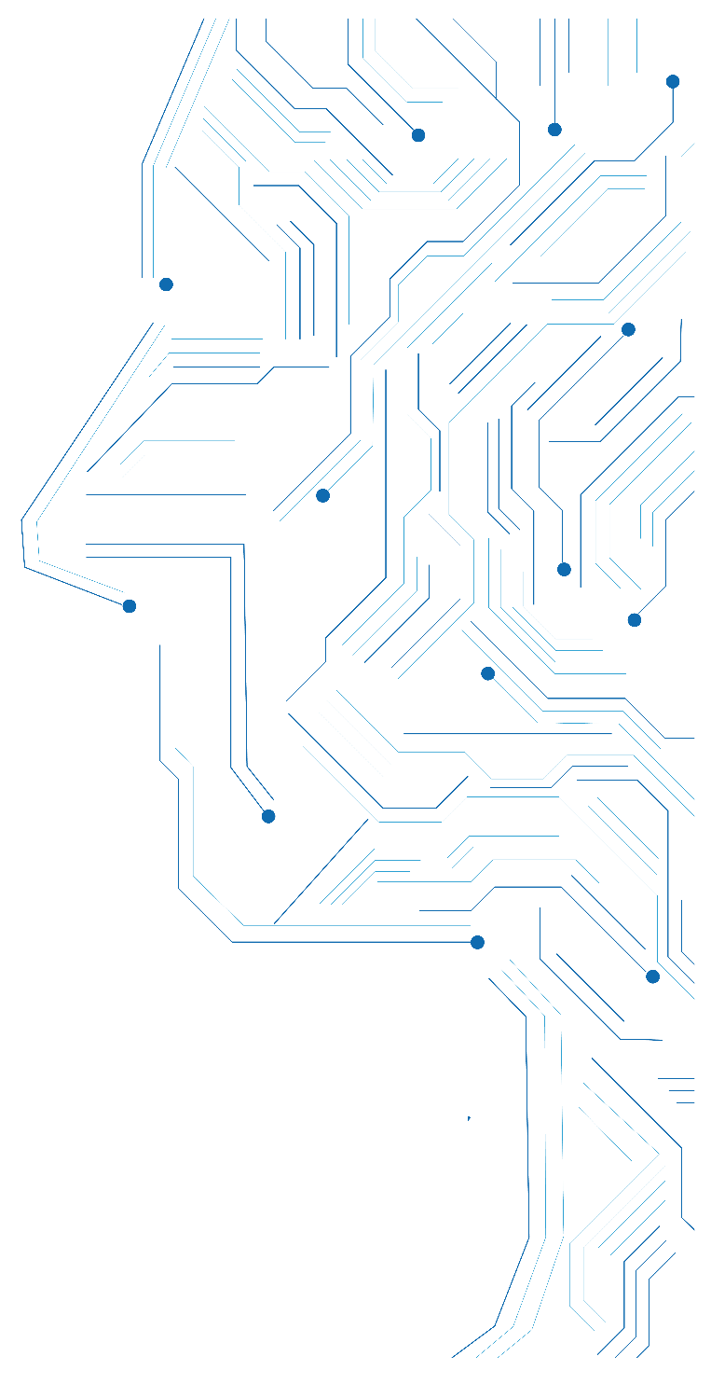
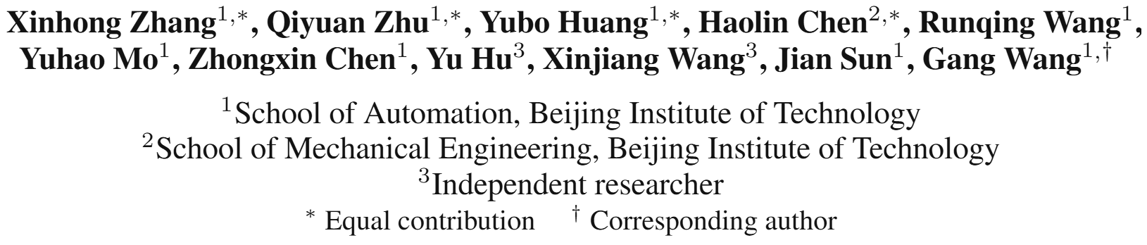
Presentation
AEROACT: Action-Centered World-Action Models for Language-Conditioned Quadrotor Flight
汇报人：赵柯嘉
日期：2026.10.08

Slide 2
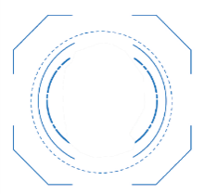
Presentation
1
Introduction
研究背景：
人们期望空中机器人能够在穿梭于杂乱的三维场景时执行自然语言指令。这一问题比标准VLN要求更高。机器人通过快速移动的自中心相机观察世界，其动作会立即改变未来的视觉流，而不安全的指令可能迅速导致振荡、目标视野丢失或碰撞。因此，一种实用的语言条件飞行策略不仅需要识别图像中的目标，还必须将语义基础与局部、平滑且兼容四旋翼动力学的控制表示相结合。
现有的无人机VLN、视觉语言动作（VLA）模型，只能完成基础语义匹配，不会建模动作带来的视觉变化；此前所有WAM方法仅在桌面机械臂验证，没有任何人在真实无人机上落地。
现存挑战：
高质量多模态数据极难获取。无人机高速运动、安全风险高，想要同步采集对齐的第一视角画面、机体状态、语言指令、符合动力学的飞行动作，成本极高；桌面机械臂数据集完全无法适配飞行器。
推理延迟+误差累积，飞行稳定性崩盘。传统WAM推理时会持续生成未来画面，计算量大、延迟高；图像预测的微小误差会不断叠加，最终输出失控轨迹，而无人机控制器必须依赖平滑、局部可执行的参考轨迹才能稳定飞行。

Slide 3
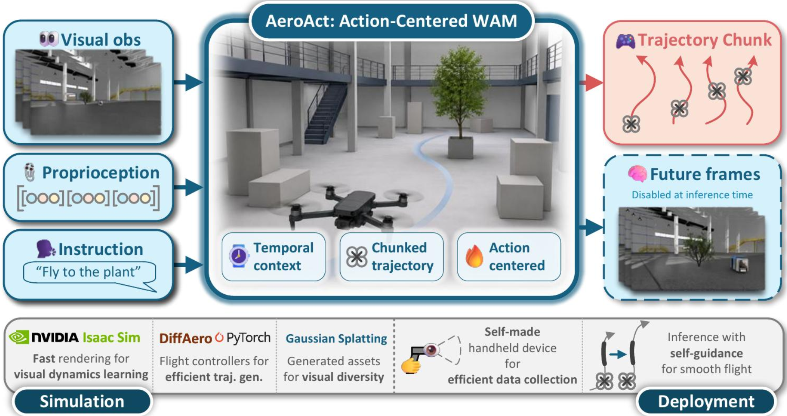
Presentation
1
Introduction
本文贡献：
首创无人机专用动作中心WAM架构AeroAct。训练阶段利用未来帧做稠密视觉监督，推理时屏蔽视频生成分支，只解码分段轨迹动作；完整保留视频模型先验，推理耗时直接降低37.8%。
一站式混合仿真数据生成管线。底层基于DiffAero可微无人机动力学，融合Isaac Lab高保真渲染、3DGS海量场景生成，产出完全对齐的视觉、本体感知、语言、动力学可行动作数据。
五阶平滑轨迹空间+时序自引导推理。设计适配四旋翼动力学的分段五阶多项式轨迹表征；新增推理自引导机制，消除分段轨迹之间的抖动断层；完成全球首个基于WAM的实体四旋翼无人机闭环飞行实验。

Slide 4
Presentation
2
Related Work
空中视觉语言导航：近期研究正从早期的仿真路径规划向更具泛化能力的端到端部署演进。代表性工作如 OnFly 探索了无人机在未知环境下的零样本（Zero-shot）导航能力，而 VLA-AN 则致力于将视觉-语言-动作策略直接应用于载板实时部署。这些研究显著提升了模型对复杂指令的语义理解和长程任务的执行效率。然而，相关文献指出，现有方法在动作接口设计上仍存在局限，多依赖于离散步进、高层航点或瞬时速度指令，这在很大程度上剥离了四旋翼飞行器在高动态运动中所必需的连续性与物理动力学耦合，导致在复杂环境中的控制平滑度面临挑战。
世界动作模型： 传统的“世界模型” 侧重于学习预测动力学，但往往难以直接转化为可部署的闭环策略。新兴的“世界-动作模型 (WAM)”范式通过共同训练视觉后果预测与动作生成，利用视频数据作为密集后果监督 来规范动作分布，近期涌现了如 Action-video WMs（耦合视频与动作扩散）、Cosmos Policy（针对视觉运动控制微调大型视频模型）以及 Motus（解耦理解、视频生成与动作专家系统）等多元化架构。此外，Fast-WAM 等最新进展开始关注推理效率，试图在保持性能的同时规避测试阶段高昂的视频生成开销。这些工作共同证明了利用视频生成作为“密集监督信号”，能为机器人动作流注入深刻的几何与时间先验，从而提升在复杂物理环境中的预测与反应能力。

Slide 5




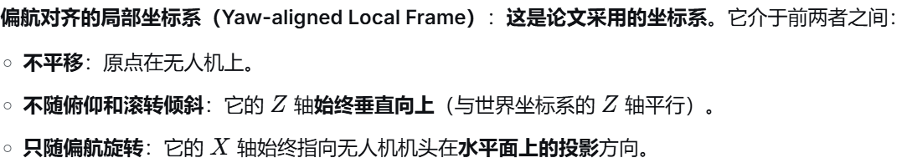

Presentation
3
Methodology
问题描述
将语言条件下的空中导航表述为基于第一人称感知的序列预测问题。在时刻t，机器人观测到 RGB 图像ot、本体感受状态 st以及语言指令 l。
参考帧序列
预测长度为 p的动作块，单个动作指定了 T = 2 s 局部轨迹段的终点
无人机位姿（u为机体 z 轴单位向量）
通过a计算出轨迹
动作预测：
视频生成：
Ct为用于调节视觉预测的动作潜变量。
K = ⌊p/∆⌋，∆ = 3 且 p = 24

Slide 6
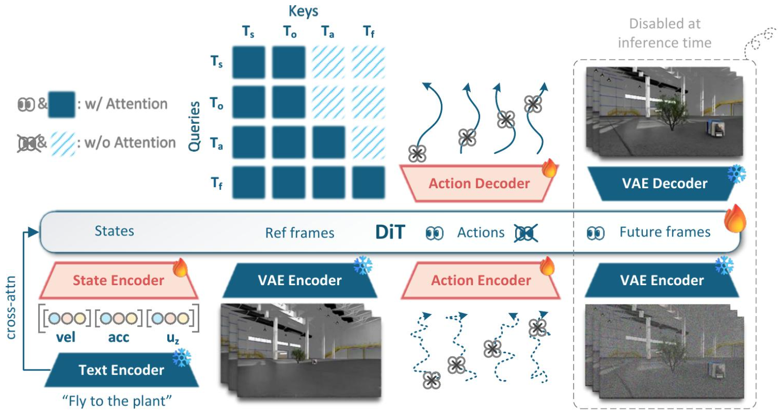

Presentation
3
Methodology
模型架构
多模态编码器
视频片段 ot−(h−1)∆:t+K∆由冻结的视频VAE编码，经过3D RoPE位置编码后，被划分为参考标记To和未来标记 Tf。
本体状态st和动作块at:t+p−1通过MLP编码器投影为状态标记 Ts和动作标记 Ta。
语言指令l由预训练的文本编码器编码为语言标记Tl。
语言标记Tl作为交叉注意力上下文提供。分块因果掩码保留了动作-结果的顺序：状态和参考标记无法关注预测标记；动作标记仅关注状态、参考和动作标记；未来视觉标记关注所有标记。动作预测不会泄露来自未来帧的信息，而未来帧的重构以生成的动作块为条件。
在推理时，模型省略 Tf并仅解码动作流，从而减少内存和计算量，并避免了从想象图像到控制的误差传播，禁用视频预测将推理时间从 0.296 秒减少到 0.184 秒

Slide 7
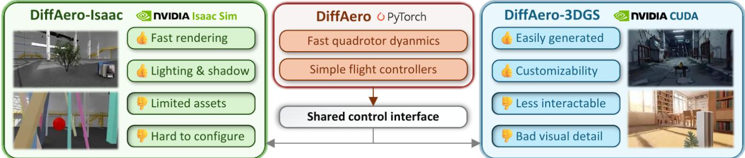
Presentation
3
Methodology
数据
围绕DiffAero构建了数据栈，该工具提供了快速的四旋翼动力学模型和飞行控制器。两个渲染分支共享此控制接口。Isaac Lab分支提供了逼真的光照、材质、阴影和相机效果，但场景的多样性受限于资产可用性和人工配置成本。
3DGS分支直接从高斯场景中渲染RGB图像和深度信息，其局限性在于对近距离几何结构和光照的保真度较低。
两个分支互为补充：Isaac提高了视觉真实感，而3DGS则提升了场景和物体的多样性。

Slide 8
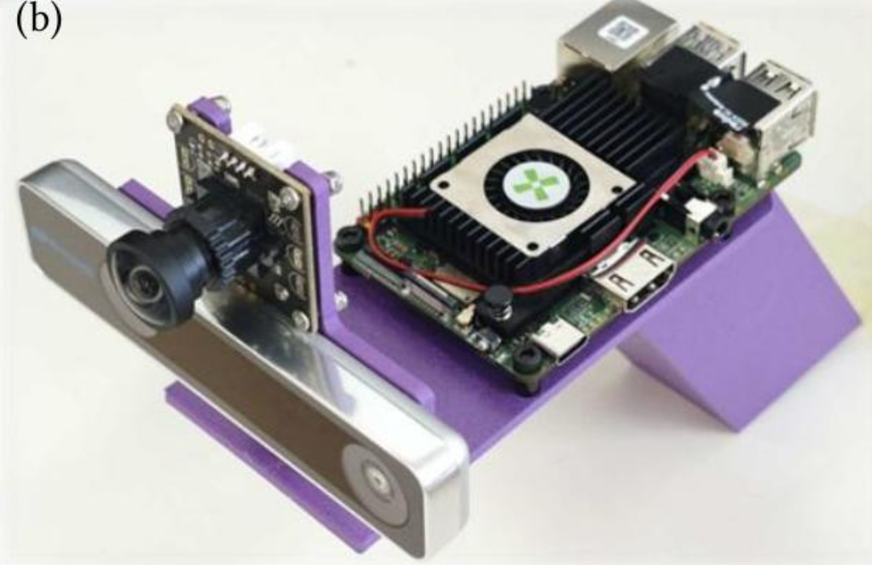
Presentation
3
Methodology
数据
场景演示。Isaac 追踪任务：目标在随机走廊中移动，控制器使四旋翼保持靠近目标，从而教会模型运动预判和视觉伺服。
Isaac 到达任务：将语言指定的目标物体放置在干扰物中，四旋翼飞行器向其靠近，从而将语言基础与目标导向飞行联系起来。
3DGS 到达任务：从资产库中采样场景和物体，通过将物体放置在空旷平面上进行合并，并用于从随机初始状态收集物体接近演示。
真实世界数据采集。设计了一种手持设备，包含一个鱼眼相机、一个Intel RealSense T265立体相机以及一台轻量级计算机。该设备利用T265估计自身里程计，并将测得的运动转换为模拟的四旋翼无人机位姿。这些位姿被用于将鱼眼图像裁剪为与四旋翼无人机相机运动一致的第一人称视角。利用该装置，采集了858条真实世界轨迹，共计332,429帧，相当于约3小时的数据。

Slide 9
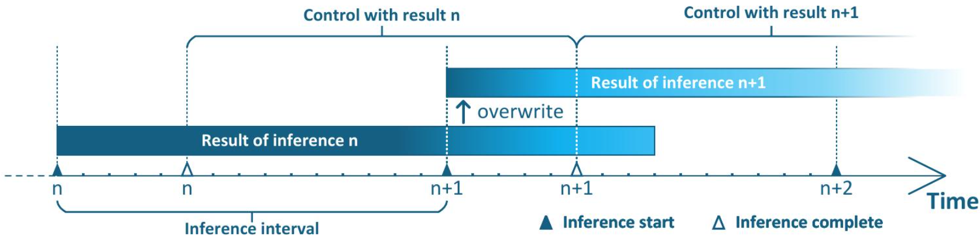
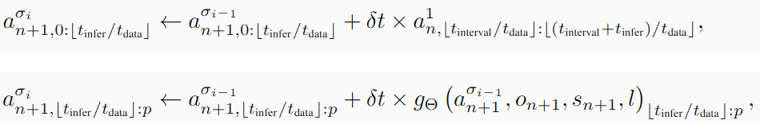

Presentation
3
Methodology
基于自引导的平滑轨迹生成
重合部分
未重合部分
当第 n + 1 次推理在第 n 次推理的动作块过期之前开始时，这两个动作块会发生重叠。在去噪过程中，将新样本的前缀替换为前一个动作块的相应后缀，并仅以常规方式对剩余的后缀进行采样。

Slide 10

Presentation
4
Experiments
训练Loss
采用 Wan2.1-1.3B 作为骨干网络，包括其视频 DiT、文本编码器和视频 VAE。本体感受编码器、动作编码器和动作解码器均为多层感知机MLP。
仿真和现实世界的演示数据以30 Hz的频率采集，并进行 3 倍时间下采样，即每三个动作对应一帧视频，每个数据块包含八帧未来帧和 24 个动作。该模型使用九帧参考帧，对应 2.4 秒的视觉上下文。
预训练集包含 90 万个仿真视频片段和 3.2 亿帧图像：其中 50 万个为追踪片段，20 万个为 Isaac 到达片段，20 万个为 3DGS 到达片段。
训练硬件：8张A100显卡，完整预训练耗时36小时。
推理硬件：RTX 5090笔记本显卡，显存占用约4.5GB。
实际实验中，推理请求发送至工作站；预测的动作块被返回至四旋翼飞行器，转换为局部轨迹段，并由流形模型预测控制器 进行跟踪。

Slide 11
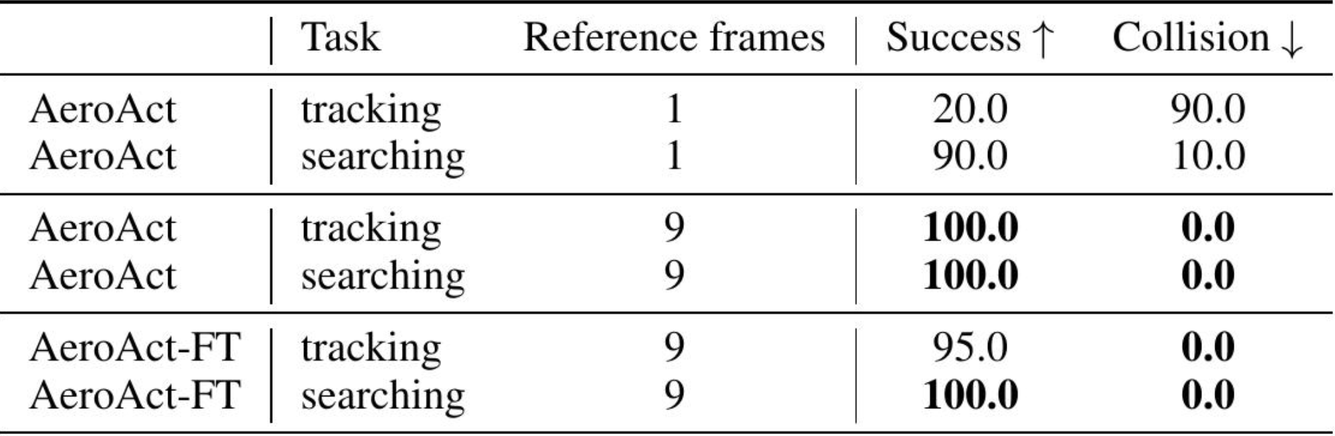
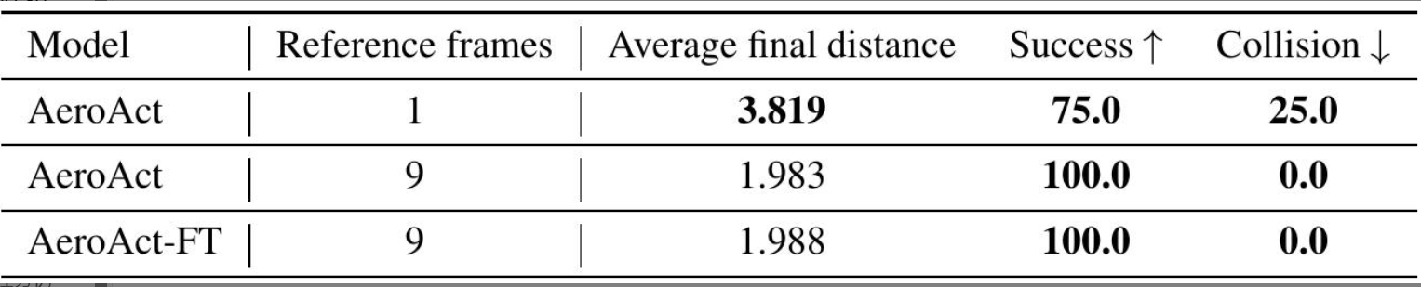
Presentation
4
Experiments
Isaac Lab中进行20个回合闭环仿真，成功定义为在追踪任务中目标可见度至少达到轨迹的80%，以及在搜索任务中成功发现目标；碰撞率指以碰撞告终的回合所占的百分比。FT为使用真实数据微调的版本。
无人机在任意时刻进入 τs = 2.0米的成功半径内，则视为该回合达到目标。
未见过目标的搜索任务

Slide 12
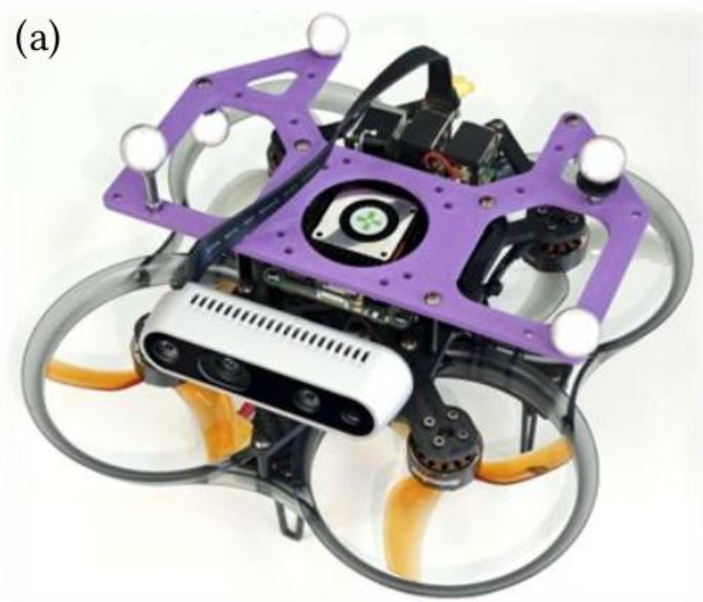
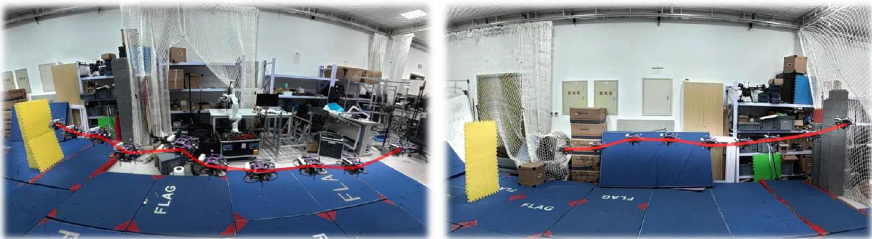
Presentation
4
Experiments
通过真实世界的飞行实验进一步验证了 AeroAct。该四旋翼平台基于 OddityRC 35Pro 机架改装而成，配备了 Intel RealSense D435i 摄像头和 Radxa ROCK 5C 机载计算机。实验在配备有用于状态测量和安全监控的运动捕捉系统的实验室环境中进行。在此硬件配置下，该模型的推理延迟约为 tinfer = 0.8 秒。

Slide 13
Presentation
5
Conclusion&Limitations
本文推出AeroAct动作中心世界动作模型，针对性解决传统WAM推理开销大、无人机多模态对齐数据难以采集两大核心痛点。模型依托长时序视觉历史预判环境变化，训练阶段借助未来画面做监督、推理阶段舍弃视频生成，兼顾语义泛化能力与实时性；搭配DiffAero+Isaac+3DGS混合仿真管线、低成本手持采集设备，高效完成仿真+真实混合数据训练。仿真结果表明，时间视觉历史和混合域数据提升了目标跟踪和语言条件下的物体搜索能力。真实世界中该技术在物理平台上的首次实现进一步验证了基于WAM的四旋翼飞行。
局限性：当前真实世界实验仅限于短距离的室内轨迹。时间上下文对于单阶段目标到达任务而言已足够，但对于需要多个语义子目标、恢复行为或长程记忆的复杂指令尚显不足；由于视频扩散主干网络的计算成本较高，真实世界的部署目前仍依赖于离线推理。未来的工作将聚焦于机载效率、在更激进飞行动力学下的鲁棒性、具备不确定性感知能力的动作生成，以及长时程多阶段的空中指令遵循。

Slide 14
Presentation
Thanks!

